Slide 1
离散数学(Discrete Mathematics)
第拾叁讲 序关系
26

Slide 2
复习
三种特殊关系:
全关系: 关系矩阵所有元素均为1.
自反、对称、传递
空关系: 关系矩阵所有元素均为0.
反自反、对称、反对称、传递
恒等关系: 关系矩阵主对角线元素均为1, 其它为0.
自反、对称、反对称、传递
关系的性质:
自反
对称
传递
反自反
反对称
等价关系: 同时具备自反、对称和传递.
26

Slide 3
本讲主要内容
偏序
  盖住关系·哈斯图
  链·反链
全序
  极大元·极小元
  最大元·最小元
  上界·下界
  上确界·下确界
良序
26

Slide 4
偏序关系
定义: 设 A 是一个集合, 如果 A 上的一个关系 R, 满足自反性, 反对称性和传递性, 则称 R 是 A 上的一个偏序关系, 并把它记为 “≼”。序偶 <A, ≼> 称作偏序集。
例1. 在实数集R上, 证明小于等于关系“≤”是偏序关系.
证明: (1) 对于任何实数a∈R, 有a≤a成立, 故≤是自反的.
(2) 对于任何实数a,b∈R, 如果a≤b且b≤a,
则必有a=b, 故≤是反对称的.
(3) 如果a≤b, b≤c, 那么必有a≤c, 故≤是传递的.
因此, ≤是个偏序关系.
注意: “≼”不表示集合中元素的 大小 (“≤”) 关系,
表示的是集合中元素的 顺序 关系.
26

Slide 5
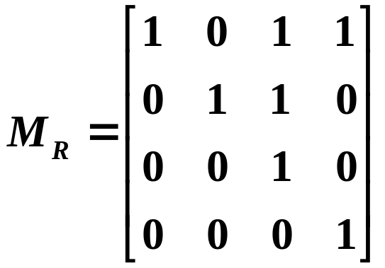
偏序关系
例2. 给定集合 A={2, 3, 6, 8}, 令 R={<x,y>|x整除y},
验证 R 是偏序关系.
解: R={<2,2>, <2,6>,<2,8>,
<3,3>,<3,6>,
<6,6>,
<8,8>}
2
3
8
6
26

Slide 6
盖住关系-描述集合中元素的层次关系
定义: 在偏序集合 <A, ≼> 中, 如果 x, y∈A, x≼y, x≠y 且没有其它元素 z 满足 x≼z, z≼y, 则称元素 y 盖住元素 x。
并且记 COV A={<x, y>|x, y∈A; y 盖住 x}
例4. 设A是正整数 12 的因子的集合, 并设 ≼ 为整除关系, 求 COV A.
解: 12 的因子集合 A={1, 2, 3, 4, 6, 12}
“≼”={ <1,1>,<1,2>,<1,3>, <1,4>,<1,6>,<1,12>,
<2,2>, <2,4>,<2,6>, <2,12>,
<3,3>, <3,6>, <3,12>,
<4,4>, <4,12>,
<6,6>, <6,12>,
<12,12>}
∃z
x=y
COV A={<1,2>,<1,3>,<2,4>,<2,6>,<3,6>,<4,12>,<6,12>}.
26

Slide 7
哈斯图：描述盖住关系
对于给定偏序集<A, ≼>, 它的盖住关系是唯一的, 所以可用盖住的性质画出偏序集合图, 或称哈斯图, 其作图规则为:
(1) 用小圆圈代表元素.
(2) 如果 x≼y 且 x≠y, 则将代表 y 的小圆圈画在代表x 的小圆圈之上.
(3) 如果<x,y>∈COV A, 则在x与y之间用直线连接.
COV A = { <1,2>,<1,3>,
<2,4>,<2,6>,<3,6>,
<4,12>,<6,12>}.
12
4
6
注意区别:(哈斯图.VS.关系图)
(1) 元素的自回路没了; (x≠y)
(2) 跨越连接没了; (┐(∃z))
(3) 箭头没了. (用小圆圈的上下表示)
2
3
1
26

Slide 8
链·反链
偏序关系中有此序偶
定义: 设<A, ≼>是一个偏序集合,
在 A 的一个子集中, 如果每两个元素都有 关系 ,
则称这个子集为链.
在 A 的一个子集中, 如果每两个元素都无 关系 ,
则称这个子集为反链.
可比较
例如: A表示一个单位里所有工作人员的集合,
≼表示领导关系，则<A, ≼>为一偏序集.
其中部分工作人员之间有领导关系
组成一个链。
还有部分工作人员没有领导关系的
组成一个反链。
12
4
6
注意: 哈斯图中由下至上元素的通路构成链;
同一级元素构成反链;
一个元素的集合既构成链, 也构成反链.
2
3
1
26

Slide 9
全序关系
定义: 在偏序集<A, ≼>中, 如果 A 是一个链，则称<A, ≼>为 全序集合 或称 线序集合, 在这种情况下, 二元关系 ≼ 称为 全序关系 或称 线序关系.
故 全序集 <A, ≼> 就是对任意 x, y∈A,
或者有 x≼y 或者有 y≼x 成立.
例如: 定义在自然数集合 N 上的 “≤” 关系是偏序关系, 且对任意 i, j∈N, 必有: i≤j 或 j≤i 成立, 故也是全序关系.
26

Slide 10
偏序·盖住·链·全序-例题
令: A＝{a, b, c}; R＝{<s₁, s₂> | s₁⊆s₂ ∧ s₁, s₂∈ρ(A)}
则: R 是 偏序关系.
(1) {a},{b},{c}盖住了∅;
{a,b,c}
(2) {a,b}盖住了{a},{b};
{a,c}盖住了{a},{c};
{b,c}盖住了{b},{c};
{a,b}
{b,c}
{a,c}
(3) {a,b,c}盖住了
{a,b},{a,c},{b,c}.
{a}
{c}
{b}
P={∅, {a}, {a,b}, {a,b,c}}, 链
R₁={<s₁,s₂> | s₁⊆s₂∧s₁,s₂∈P}. 全序
∅
26

Slide 11
极大元·极小元(不唯一)
定义: 设<A, ≼>是一个偏序集合, 且 B 是 A 的子集,
对于 B 中的一个元素 a, 如果 B 中没有任何元素 x, 满足 x≠a 且 a≼x, 则称 a 为 B 的极大元.
对于 B 中的一个元素 b, 如果 B 中没有任何元素 x, 满足 x≠b 且 x≼b, 则称 b 为 B 的极小元.
例如: 设A={2, 3, 5, 7, 14, 15, 21}, 其偏序关系R={<2,14>,<3,15>,<3,21>,<5,15>,<7,14>,<7,21>,
<2,2>,<3,3>,<5,5>,<7,7>,<14,14>,<15,15>,<21,21>}
求 B={2, 7, 3, 21, 14}的极大元与极小元。
解: COV A={<2,14>,<3,15>,<3,21>,<5,15>,<7,14>,<7,21>}
<A,R>的哈斯图如下图
14
21
15
故 B的极大元集合{14, 21},
极小元集合{2, 7, 3}.
2
7
3
5
26
Notes:
注意5和15不是子集B中元素！！！而我们画哈斯图一般画整个A的，所以看图写元就要注意排除A-B的部分

Slide 12
最大元·最小元(有就唯一)
定义: 令<A, ≼>是偏序集, 集合 B⊆A,
如存在元素 a∈B, 使得 ∀x∈B, 均有 x≼a, 则称 a 为B 的最大元;
如存在元素 b∈B, 使得 ∀x∈B, 均有 b≼x, 则称 b 为B 的最小元.
例如: 考虑偏序集<ρ({a,b}), ⊆>.
a) 若B={{a},∅}, 则{a}是B的最大元, ∅是B的最小元.
b) 若B={{a},{b}}, 则B没有最大元和最小元,
因为{a}和{b}是不可比较的.
定理: 令<A, ≼>是偏序集, 且 B⊆A, 若 B 有最大(最小)元, 则必是唯一的.
证明: 假定a和b两者都是B的最大元素, 则a≼b和b≼a, 从≼的反对称性, 得到a=b. B的最小元情况与此类似.
26

Slide 13
极 VS 最
定义: 设<A, ≼>是一个偏序集合, 且 B 是 A 的子集,
对于 B 中的一个元素 a, 如果 B 中没有任何元素 x, 满足 x≠a 且 a≼x, 则称 a 为 B 的极大元.
对于 B 中的一个元素 b, 如果 B 中没有任何元素 x, 满足 x≠b 且 x≼b, 则称 b 为 B 的极小元.
没有人比姚明高，姚明极高。——有人与姚明一样高
定义: 令<A, ≼>是偏序集, 集合 B⊆A,
如存在元素 a∈B, 使得 ∀x∈B, 均有 x≼a, 则称 a 为B 的最大元;
如存在元素 b∈B, 使得 ∀x∈B, 均有 b≼x, 则称 b 为B 的最小元.
所有人都比姚明矮，姚明最高。——不存在一样高的
26

Slide 14
上界·下界(不唯一)
定义: 设<A, ≼>为一偏序集,
对于 B⊆A,
如有 a∈A, 且对 B 的任意元素 x, 都满足 x≼a,
则称 a 为子集 B 的上界.
如有 b∈A, 且对 B 的任意元素 x, 都满足 b≼x,
则称 b 为子集 B 的下界.
j
k
例如: 给定偏序集<A, ≼>的哈斯图如左.
h
i
h, i 分别是 B={a, b, c, d, e, f, g} 的上界;
而 f, g 分别是 B'={h, i, j, k} 的下界;
f
g
当然, a, b, c, d, e 也分别是 B' 的下界;
但 b, c, d, e 都不是 {h, i, f, g} 的下界.???
b
c
d
e
上界和下界不是唯一的.
a
26
Notes:
如取{h, i, f, g} 中元素g，则b无法满足b≼g

Slide 15
上确界·下确界
定义: 设<A, ≼>为偏序集且 B⊆A 为一子集,
a 为 B 的任一上界,
若对 B 的所有上界 y, 均有 a≼y,
则称 a 为 B 的最小上界(上确界), 记作LUB B.
b 为 B 的任一下界,
若对 B 的所有下界 z, 均有 z≼b,
则称 b 为 B 的最大下界(下确界), 记作GLB B.
j
k
h
i
例如: a 是 {f, h, j, i, g, k} 的最大下界(下确界).
24
36
f
g
12
例如: {2, 3, 6} 的最小上界为6. 但没有最大下界.
b
c
d
e
6
对于子集{12, 6}, 最小上界为12, 最大下界为6.
a
2
3
26

Slide 16
良序
定义: 任一偏序集合，假如它的每一个非空子集存在最小元素，这种偏序集称为良序的。
例如: I_{n}={1, 2, ···, n} 及 N={1, 2, 3, ···}, 对于小于等于关系来说是良序集合, 即<I_{n},≤>, <N,≤>是良序集合。
26

Slide 17
良序
定理: 每一个良序集合，一定是全序集合。
证明：设 <X,≼> 是良序集, x 和 y 是 X 中的任意两个元素,
显然 {x, y}⊆X,
由良序集的定义知, 集合 {x, y} 必有最小元,
即 x 是最小元或 y 是最小元,
如果 x 是最小元, 则有 x≼y.
如果 y 是最小元, 则有 y≼x.
所以 <X,≼> 是全序集.
26

Slide 18
良序
定理: 每个有限的全序集合，一定是良序集合。
证明: 设 X={a₁, a₂, …, a_{n}}, <X,≼>是全序集.
下证 <X,≼> 是良序集.
设 B 是 X 的任意子集. 因为 X 是有限集, 所以 B 也是有限集, 且 B 中任意两个元素有关系≼. 用以下方法可以找出 B 的最小元:
① 取 B 的两个元素 x 和 y, 由于<X,≼>是全序集, 必有 x≼y 或 y≼x, 如果是前者选 x; 如果是后者选 y. 记为 a.
② 再在 B 中取没有选过的元素 b, 则有 a≼b 或 b≼a, 若为前者选 a; 若为后者选 b. 记为 a'.
这个工作一直进行下去, 直到 B 中的元素选完. 记最后选出来的元素为 c, 因为关系 ≼ 是传递的, 所以 c 是 B 的最小元. 所以 <X,≼> 是良序集.
26

Slide 19
全序·良序-举例
注意: 良序一定全序.
有限全序一定良序.
例如: 大于0小于1的全部实数, 按大小次序关系是一个全序集合, 但不是良序集合, 因为集合本身就不存在最小元素.
26

Slide 20
良序假设
问题的提出: 任意两个无穷集合的基数是否可以比较？
（1）建立良序集的概念，一切良序集是可比较的。
（2）如果能够证明良序假设，那么一切集合就都可以比较了。
良序假设: 每个集合都可以被良序化。
26

Slide 21
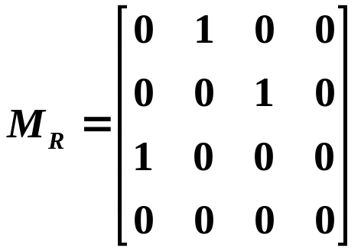
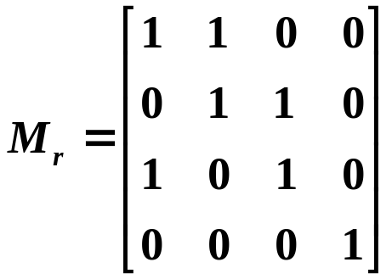
课堂练习
1. 设集合 A={a, b, c, d}, R 是 A 上的二元关系,
R = {<a,b>, <b,c>, <c,a>},
试求 R 的自反闭包, 对称闭包和传递闭包.
R = { <a,b>,
<b,c>,
<c,a>
}
r(R) = {<a,a>, <a,b>,
<b,b>, <b,c>,
<c,a>, <c,c>,
<d,d>}
= R∪I_{A}
26

Slide 22
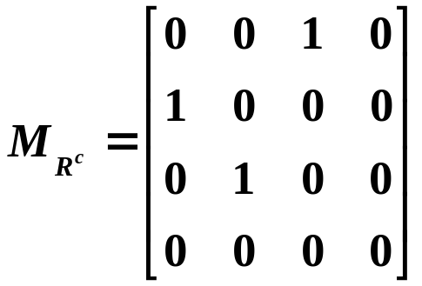
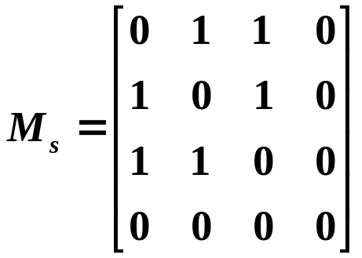
课堂练习
R = { <a,b>,
<b,c>,
<c,a>
}
R^{c} = { <a,c>,
<b,a>,
<c,b>,
}
s(R) = { <a,b>, <a,c>
<b,a>, <b,c>,
<c,a>, <c,b>,
}
= R∪R^{c}
26

Slide 23

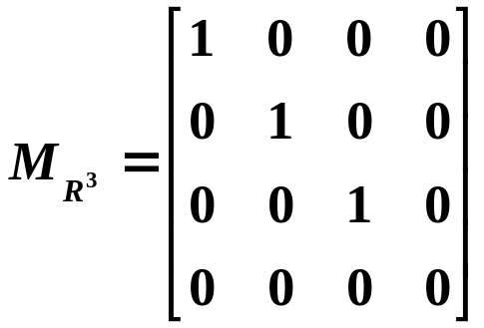
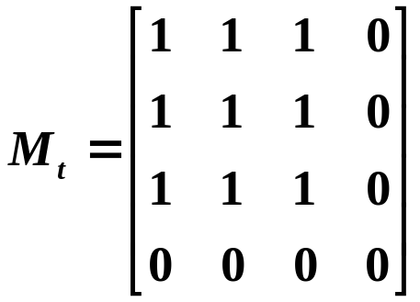
课堂练习
R = { <a,b>,
<b,c>,
<c,a>
}
t(R) = R∪R²∪R³ (∪R⁴)
{ <a,a>, <a,b>, <a,c>,
<b,a>, <b,b>, <b,c>,
<c,a>, <c,b>, <c,c>,
}
26

Slide 24
课堂练习
2. 设集合 T={a, b, c, d},
T 上的一个划分 H={{a, b}, {c, d}},
试求: 由 H 导出的 T 上的等价关系R, [d]_{R}, T/R, r(R).
解: R₁ = {a, b}×{a, b} = {<a,a>, <a,b>, <b,a>, <b,b>}
R₂ = {c, d}×{c, d} = {<c,c>, <c,d>, <d,c>, <d,d>}
R = R₁ ∪R₂ = {<a,a>,<a,b>,
<b,a>,<b,b>,
<c,c>,<c,d>,
<d,c>,<d,d>}
[d]_{R} = {c,d}
T/R = {[a]_{R}, [c]_{R}} = {{a, b}, {c, d}}
r(R) = R
26

Slide 25
课堂练习
3. 令 A={1, 2, 3, 4, 5, 6, 12},
在偏序关系 “整除” 下, 回答下列问题:
(1) 给出 {1, 2, 4, 6} 上的最大元和最小元;
(2) 求 {2, 5, 6} 上的极大元、极小元;
(3) 求 {1, 2} 上的上界, {4, 6} 上的下确界;
(4) 求 {4, 6, 12} 的下确界, {3, 4} 的上确界.
解: 令偏序关系 “整除” 为“|”, 则有
“|” = {<1,1>,<1,2>,<1,3>,<1,4>,<1,5>,<1,6>,<1,12>,
<2,2>, <2,4>, <2,6>,<2,12> ,
<3,3>, <3,6>,<3,12>,
<4,4>, <4,12>,
<5,5>,
<6,6>,<6,12>,
<12,12>}
12
4
6
2
3
5
1
26

Slide 26
课堂练习
3. 令 A={1, 2, 3, 4, 5, 6, 12},
在偏序关系 “整除” 下, 回答下列问题:
(1) 给出 {1, 2, 4, 6} 上的最大元和最小元;
(2) 求 {2, 5, 6} 上的极大元、极小元;
(3) 求 {1, 2} 上的上界, {4, 6} 上的下确界;
(4) 求 {4, 6, 12} 的下确界, {3, 4} 的上确界.
(1) {1, 2, 4, 6} 上的最大元无, 最小元1;
只能在
B中选
(2) {2, 5, 6} 上的极大元5, 6, 极小元2, 5;
12
(3) {1, 2} 上的上界2, 4, 6, 12,
{4, 6} 上的下确界2;
4
6
先在B中选，
B中没有
再到A中选
2
3
5
(4) {4, 6, 12} 的下确界2,
{3, 4} 的上确界12.
1
26

